Slide 1
A História do Violino
Discentes: Luiz Marcelo Rodrigues Silva N° USP 11913392
Fernando Vidal Munhoz N°USP 11777154
Larissa Januário dos Santos N° USP 11777196

Slide 2
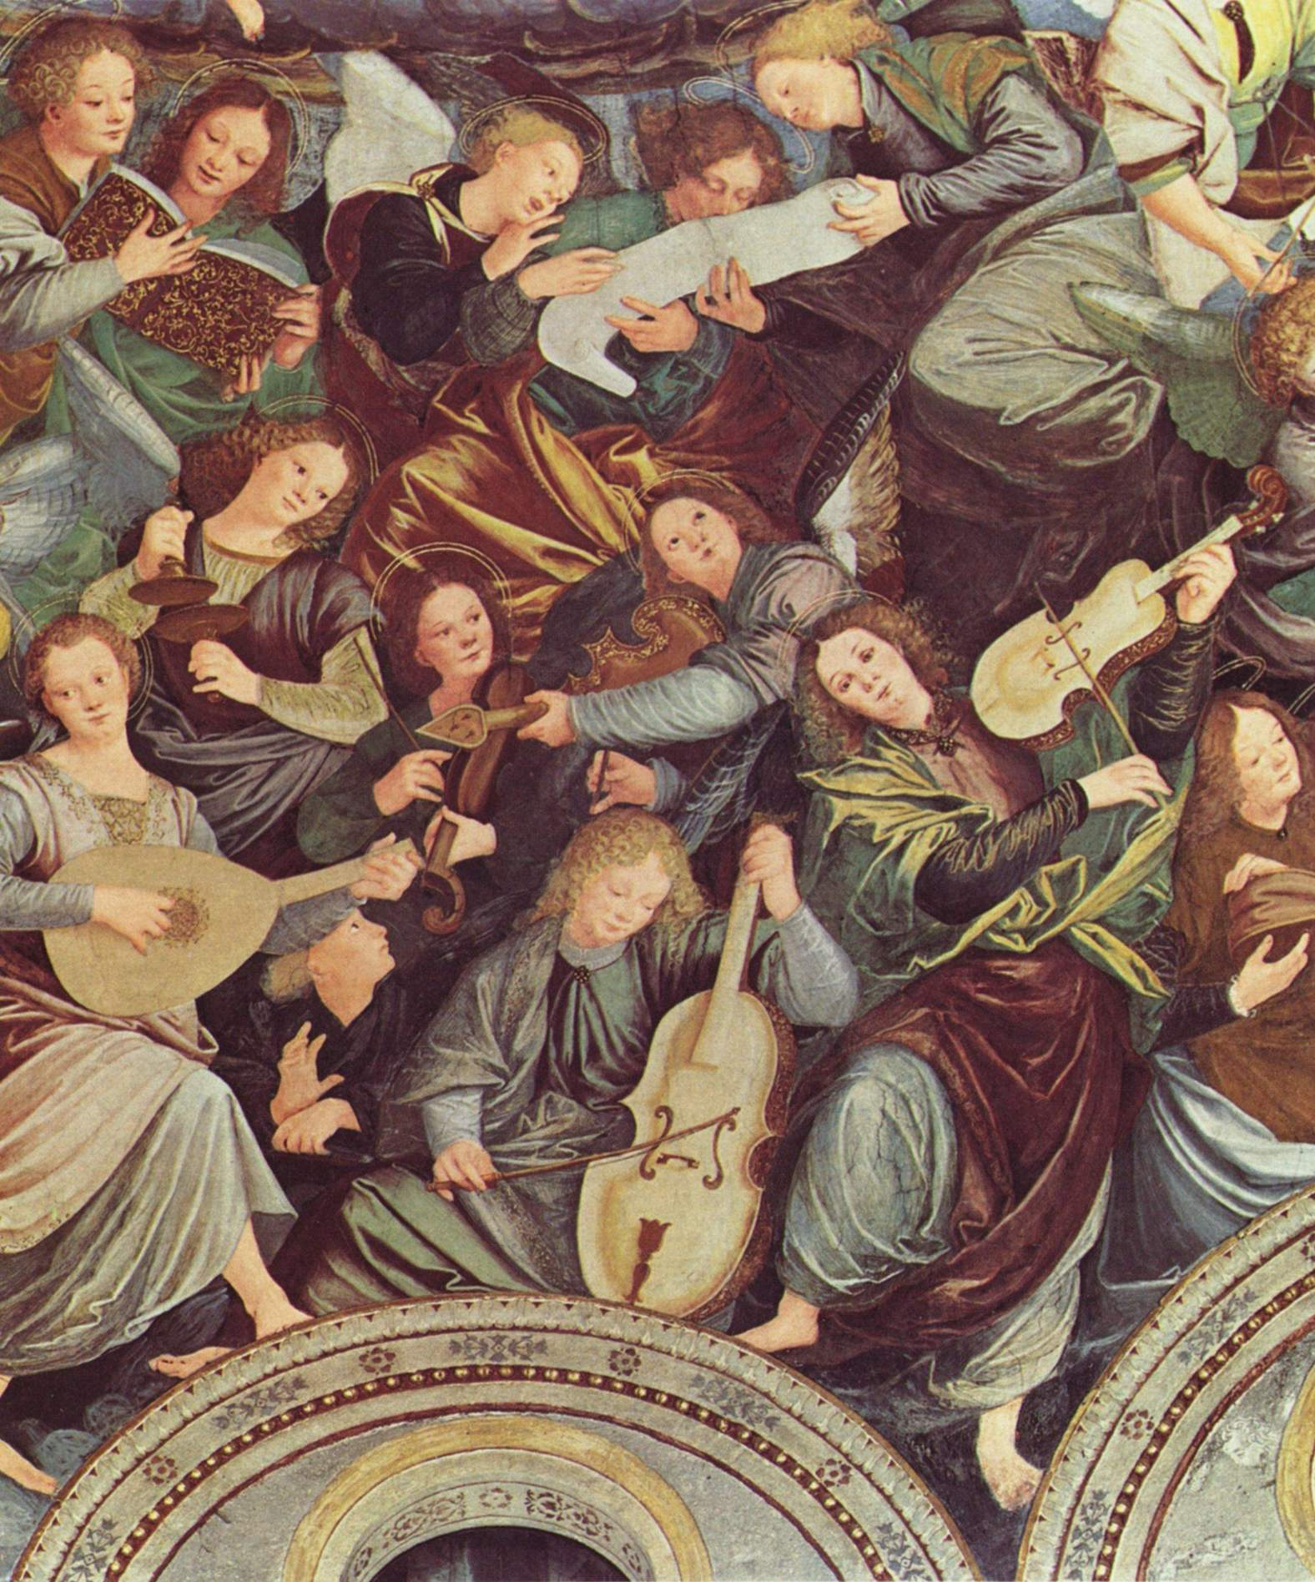
A origem do Violino
A origem do violino compõe um vasto buraco na historia da música.
As únicas coisas de que se sabe sobre o violino é que surgiu no inicio do Sec. XVI na Itália e sem autor próprio.
A primeira representação de um violino foi em uma pintura do Gaudezio Ferrari (1480-1546), mas era em seu estado primitivo, como uma alusão de um novo instrumento.
Mas antes do Sec. XVI, existiam vários instrumentos de cordas friccionadas, que muitos consideram como os ancestrais do violino.

Slide 3
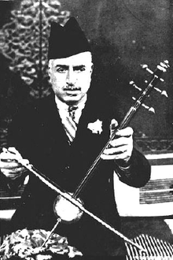
Ancestrais do Violino
Rabeb:
A rabeb é um dos ancestrais de todos os instrumentos de cordas e arcos.
Foi o primeiro instrumento de arco a ser reconhecido (Séc. VIII).
É um instrumento Árabe, que se espalhou para o Oriente médio, Norte da África e Europa devido ao comércio islâmico.
Existem três tipos principais de Rabeb.

Slide 4
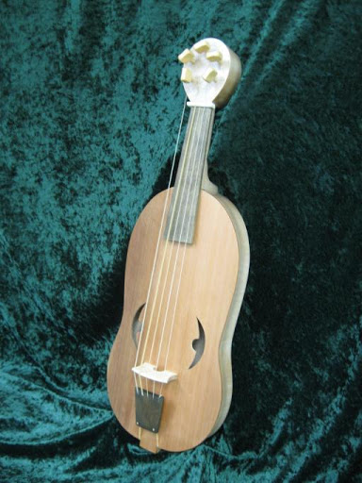
Vielle
É um instrumento de cordas do período medieval, muito semelhante ao violino moderno.
Seu corpo era um pouco mais longo e profundo, tinha de três a cinco cordas de tripa de carneiro, com um pegbox em formato de folha com os pinos de ajuste frontal.
A forma mais comum era oval, mas às vezes tinha um formato de 8.

Slide 5
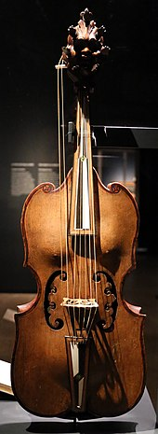
Lira Da Braccio
A lira da braccio foi citada pela primeira vez em 1533 por Giovanni Maria Lanfranco.
Lira foi criada para acompanhar versos cantados por poetas humanistas, e era popular nas cidades-estado do norte da Itália, como Florença, Ferrara, Mântua, Veneza.
O instrumento tinha o formato essencialmente de um violino, mas com uma escala mais larga e uma ponte mais plana. Geralmente, ele tinha sete cordas, cinco delas afinadas como um violino, com duas cordas fora da escala que serviam como drones e geralmente eram afinados em oitavas.
A escala larga e a ponte plana, junto com arcos longos e fortemente curvos, facilitaram a execução de acordes no instrumento

Slide 6
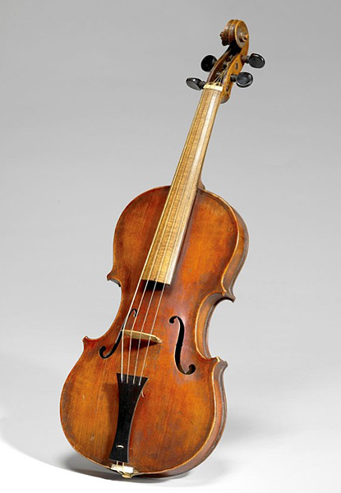
Estrutura do Violino Barroco
É muito parecido com o violino moderno mas tem algumas divergências na sua estrutura.
O braço é mais curto e tem um ângulo diferente do violino moderno, além disso o instrumento não utiliza queixeira, nem de espaleira, fazendo como que fique bem mais leve, facilitando o seu manuseio pelo músico.
O cavalete do violino barroco também é muito peculiar, com um desenho específico e uma curva que se adapta ao ângulo de seu braço e espelho.
As cordas, são feitas de tripa de animais como carneiro, ou mesmo de boi, e produzem um som mais suave.

Slide 7
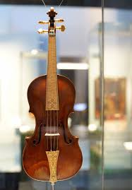
Principais famílias Luthiers do violino
Família Amati: Família italiana que fabricou violinos em Cremona nos séculos XVI e XVII. Graças a eles a cidade de Cremona tornou-se o berço do violino, fazendo com que muitos luthiers utilizassem a Itália como referência na estruturação do instrumento.

Slide 8
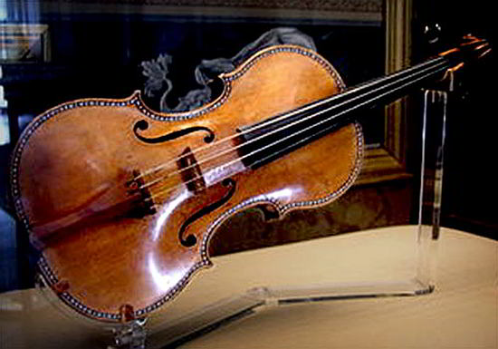
Família Stradivari: Antônio Stradivari foi o luthier que mais se destacou na produção do instrumento. Sua fábrica de violinos também era localizada em Cremona. Antônio Stradivari foi discípulo de Niccolò Amati mas colocava sua própria marca nos violinos em que fabricava.

Slide 9
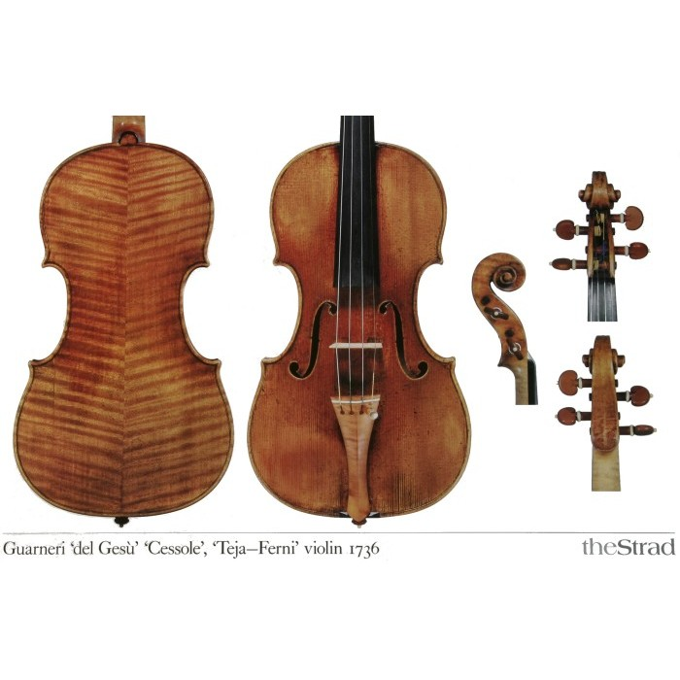
Família Guarneri: Também foi discípulo de Amati e trabalhou junto com Antonio Stradivari, contudo a sua fabricação de violinos não era tão elegante quanto a de Stradivari, entretanto se destacaram pela solidez da fabricação.

Slide 10
Violino e as Sonatas Barrocas
A sonata é um tipo de música escrita para instrumentos solistas.
A valorização das Sonatas foi crucial para o desenvolvimento do violino.
No período barroco as sonatas eram compostas para instrumentistas de cordas ou sopros. O músico que as executava era denominado músico solista.
Os compositores que mais se destacaram nesta época foram: Bach, Vivaldi, Handel, Arcangelo Corelli, dentre outros.

Slide 11
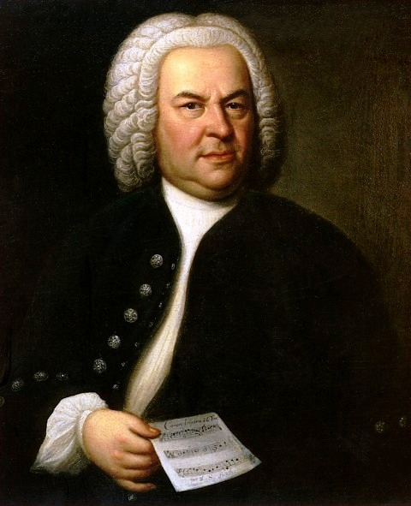
Compositores do Período Barroco
Johann Sebastian Bach (1685-1750) :
Filho de professor de violino e viola, o mesmo possuía aula dos respectivos instrumentos, além das aulas de teoria musical.
Trabalhou como músico violinista na corte do príncipe em Weimar.
Bach compôs seis sonatas e partitas para violino, estando entre elas três sonatas da chiesa e três partitas.

Slide 12
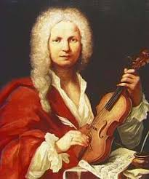
Antônio Vivaldi (1678-1741):
Nasceu em Veneza e aprendeu a tocar violino com seu pai o qual era violinista na Basílica de São Marcos.
Foi influenciador de Johan Sebastian Bach e Haydn.
“As Quatro Estações” é uma obra onde há atuação do violino, sendo a música mais conhecida do período barroco.
Vivaldi conseguiu transmitir sons cotidianos para o violino na criação de tal obra.

Slide 13
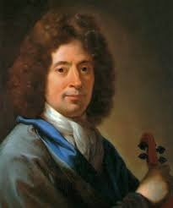
Arcangelo Corelli (1653 – 1713):
Produziu sonatas a solo, sonatas a trio, composições de influência por toda Europa, sendo um compositor dedicado exclusivamente à música instrumental.
Em 1682 se converteu em primeiro violinista da orquestra de capela da igreja de São Luis dos Franceses em Roma.
Estudou violino com destacados mestres como Giovanni Benvenuti e Leonardo Brugnoli.

Slide 14
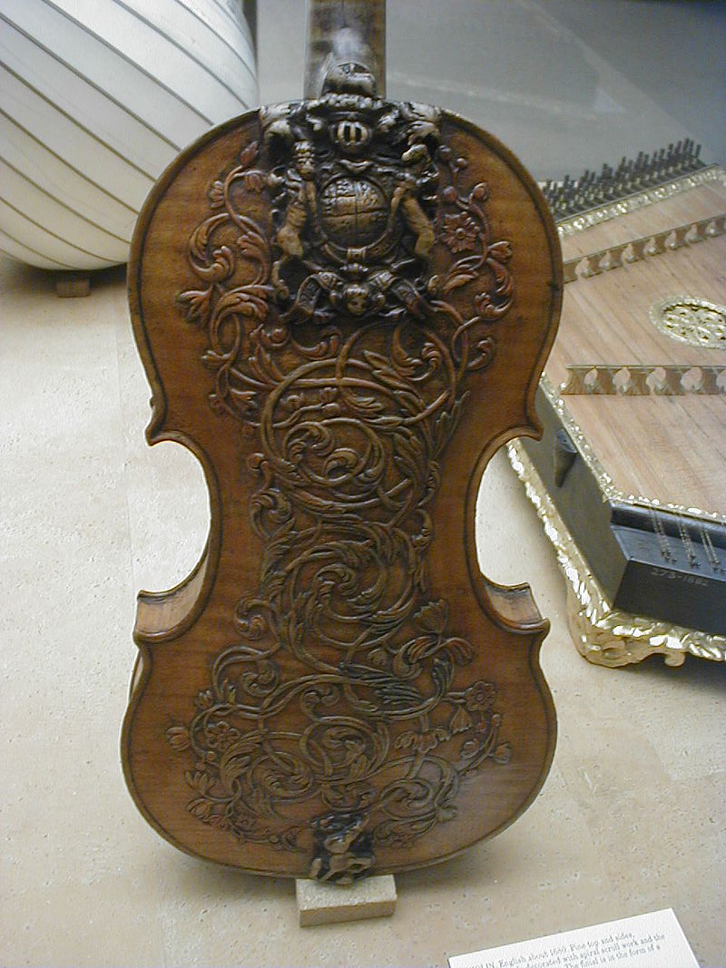
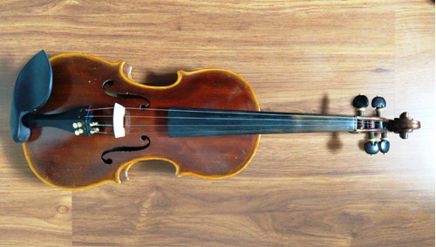
A partir do século XIX
Escala do instrumento mais comprida para permitir notas mais agudas.
Esta foi inclinando um pouco mais para produzir maior volume (popularização das orquestras cada vez maiores).
Quase todos os violinos antigos modificados. Braços alongados em 1cm. Barra harmônica mais pesada para permitir maior tensão nas cordas.
A queixeira foi inventada no início do século XIX por Louis Spohr.

Slide 15
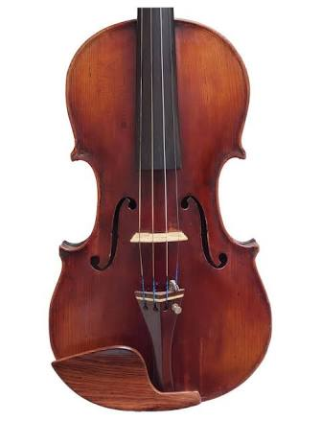
Nos séculos XIX e XX o eixo de fabricação espalhou-se e esta aumentou aceleradamente na França, Alemanha, Tirol (Áustria) e Boêmia (República Tcheca). Atualmente, Bulgária e China tornaram-se grandes fabricantes.

Slide 16
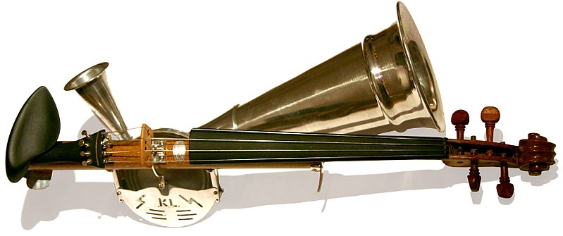
Violino Stroh (violinofone): surgiu no final do séc. XIX, com o início dos estúdios de gravação, e caiu em completo desuso com a música eletroacústica. Utilizou amplificação mecânica semelhante a de um gramofone não eletrificado.

Slide 17
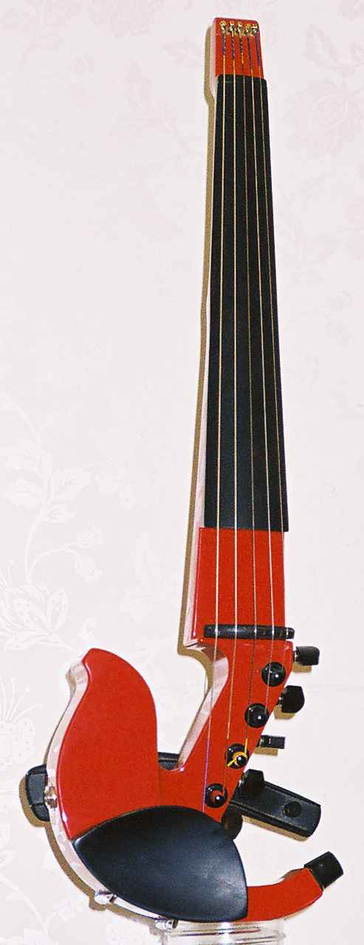
Violino eletrônico se desenvolve no séc. XX. Podem ser tocados com ou sem amplificação e equalização. Normalmente não possuem corpo sólido e podem ter de 4 até 7 cordas, afinadas em quintas até abaixo do habitual G3.

Slide 18
https://youtu.be/wrtpjZK8AJA
Edino Krieger, Pequeno Concerto para Violino. Camerata de Florianópolis, II Festival de Música Contemporânea Brasileira Edino Krieger, 2018.
https://youtu.be/M5ce15s4NYc
CORELLI (Andrew Manze & Richard Egarr); 12 Sonatas para violino op. 5.
https://youtu.be/8ssh_B0-WB8
VIVALDI (Fabio Biondi Europa Galante); 6 Concertos para violino (I concerti dell'Addio).
https://youtu.be/ILKJcsET-NM
J. S. BACH (Sato e Deans – Netherlands Bach Society); Concerto para dois violinos BWV 1043, Dm.
https://youtu.be/cokCgWPRZPg
BEETHOVEN (Itzhak Perlman – Filarmônica de Berlim); Concerto para Violino em D.
https://youtu.be/viPLLjpujOU
BRAHMS, Trio n° 1 em Bb, op. 08.
https://youtu.be/tyiN8f5W59U
NICOLLO PAGANINI, LA CAMPANELLA, Rondó do Concerto em Bm, op. 07, David Garret.
https://youtu.be/aXyE3hH2-_E
TCHAIKOVSKY, Concerto op. 35, Janine Jansen, 2019.

